Slide 1
108年度債券市場宣導說明會
債券網路掛牌申報作業說明
108.4

Slide 2
債券網路掛牌申報作業說明
A
流程圖
B
作業說明
C
其他應注意事項

Slide 3
A
流程圖
申報系統
公開資訊觀測站電子認證申報系統(https://sii.twse.com.tw/)
完成「債券資料申報作業」之債券基本資料建檔
完成「債券網路掛牌申報作業」之「上櫃前申請書件上傳」與「上櫃前基本資料建檔」
接獲櫃買中心通知補輸入債券代碼、簡稱及國際編碼
繳交上櫃費(最遲於掛牌日繳交)
掛牌日
債券網路掛牌申報作業「上櫃後補充書件上傳」
T
T+4/
T+5
若為公司債，需上傳公開說明書及完成公司債交付前公告
送件日
電洽櫃買中心審核
收到櫃買中心核准函及費用表傳真
發布債券上櫃及股票或公司債核准上市(櫃)之公告(最遲於掛牌日前一天)

Slide 4
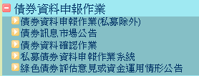
B
網路掛牌作業說明
申請網掛前應注意事項
應於上櫃日前5個營業日前，完成網掛資料上傳作業；公司債專業板得於上櫃日前4個營業日前，完成網掛資料上傳作業
上傳債券網掛資料前，請先完成下列事項：
債券資料申報作業(私募除外)
上傳公開說明書
公司法第252條與第273條之有價證券交付前公告

Slide 5
B
網路掛牌作業說明
填報「債券資料申報作業」注意事項
分券發行者，每券皆應上傳「發行辦法」及「債息對照表」至債券資料申報作業
債券代碼、債券簡稱及國際編碼，於申請櫃檯買賣前先行空白，待本中心向證交所申請後再通知發行公司行填入
配合綠色債券制度上線，增加綠色債券揭示欄位，取具本中心綠色債券資格認可之債券，始可勾選為綠色債券

Slide 6
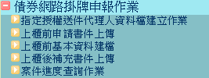
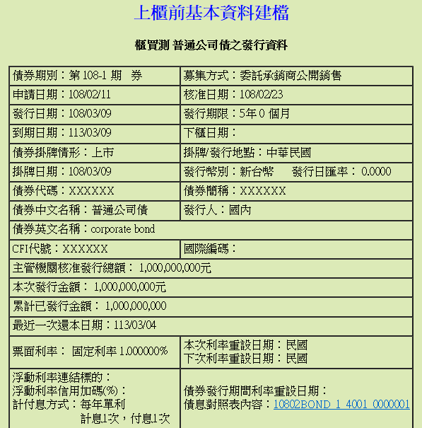
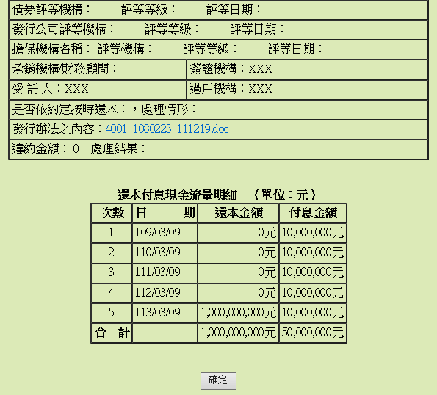
B
網路掛牌作業說明
債券網路掛牌申報作業注意事項
上櫃前基本資料建檔：
有兩段式確認，第一段為系統確認發行資料正確，按「確定」之後，才會進入「上櫃前基本資料建檔」畫面，再繼續輸入資料並送出，才算完成

Slide 7
B
網路掛牌作業說明
債券網路掛牌申報作業注意事項
上櫃前基本資料建檔：
券商名稱請用「查詢券商名稱」來點選，勿自行輸入名稱

Slide 8
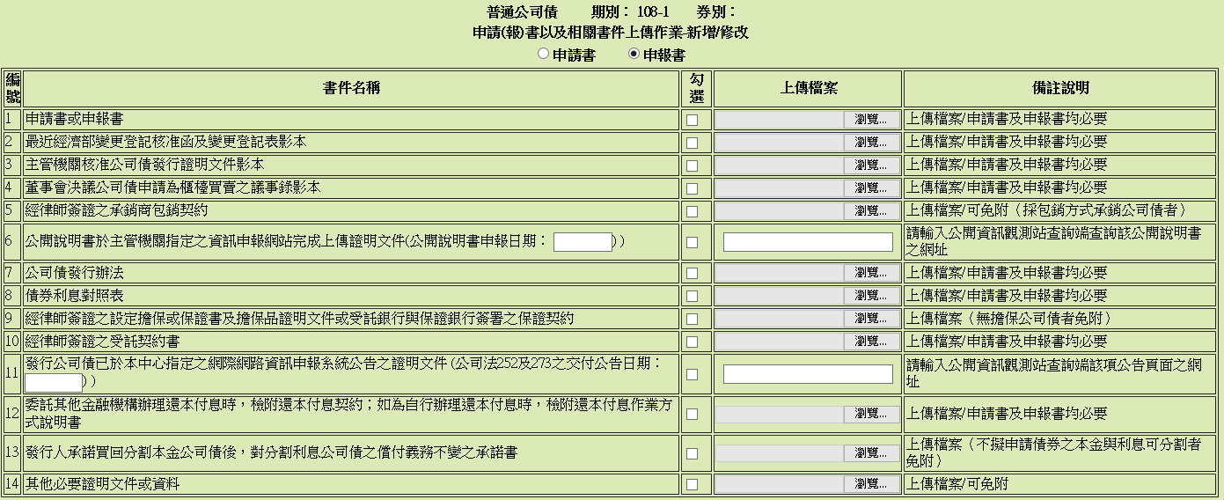
B
網路掛牌作業說明
債券網路掛牌申報作業注意事項
上櫃前申請書件上傳：
發行公司初次申請債券於櫃買中心掛牌者，請填申請書
發行公司非初次申請債券於櫃買中心掛牌者，請填申報書
發行人委託證券商擔任本債券報價義務所簽訂之委託書或其他相關合約副本
信用評等證明文件
有價證券櫃檯買賣契約書
綠色債券資格認可文件及函復綠色債券資格認可申請書影本
FISN編碼表

Slide 9
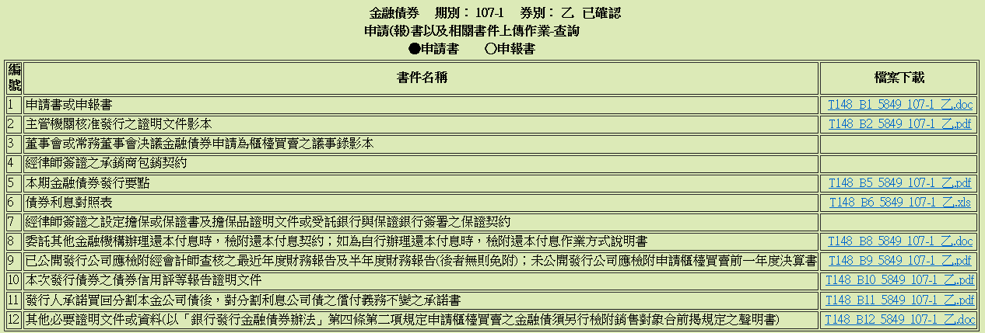
B
網路掛牌作業說明
債券網路掛牌申報作業注意事項
上櫃前申請書件上傳：
金融債掛牌需上傳年度財務報告及半年度財務報告
若有贖回權者，請於「發行辦法」中詳述細節，例如：於幾年後可開始贖回?贖回的頻率?

Slide 10
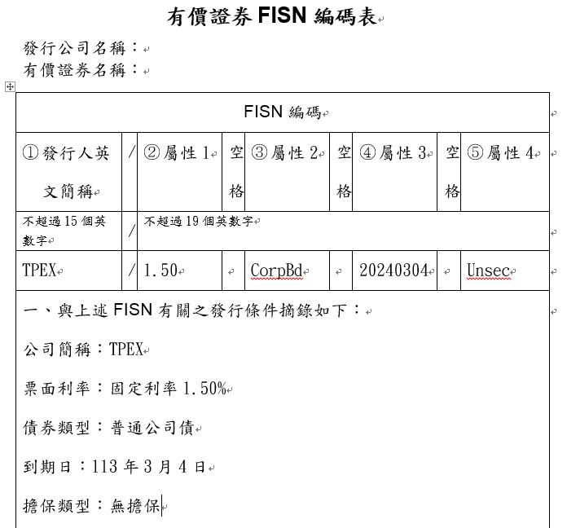
B
網路掛牌作業說明
債券網路掛牌申報作業注意事項
上櫃前申請書件上傳：
FISN編碼表下方說明處請敘明各屬性之發行條件
資產擔保：Sec
銀行擔保：Gtd
無擔保：Unsec

Slide 11
B
網路掛牌作業說明
債券網路掛牌申報作業注意事項
上櫃前申請書件上傳：
債券資料申報作業之「還本付息現金流量」及「債息對照表」之利息計算方式應與「發行辦法」所定之利息計算方式一致
分券發行者，每券皆應上傳「發行辦法」及「債息對照表」至債券資料申報作業
指標性債券：符合下列條件之債券，發行人應委託至少1家其他證券自營商於特定期間內（上櫃日起至少3個月），於本中心指定之報價系統持續提供買賣報價：
單期普通公司債或金融債券發行面額達新臺幣50億元以上
債券評等、發行人長期信用評等或債券擔保機構長期信用評等達中華信用評等股份有限公司twAA等級或其他經主管機關核准或認可之信用評等機構同等等級以上
非屬次順位普通公司債或次順位金融債券

Slide 12
B
網路掛牌作業說明
債券網路掛牌申報作業注意事項
上櫃後補書件上傳：
「債券上櫃公告」及「債券核准上櫃公告」請輸入公告日期及公開資訊觀測站查詢端該項公告頁面之網址
證券商業同業公會出具之承銷契約備查函請上傳至「其他補充書件」
募集完成證明文件請使用本中心規定之募集完成證明文件格式並附上收足款項證明

Slide 13
C
其他應注意事項
系統操作常見問題
Q1
Q2
Q3
公開資訊觀測電子認證申報系統站找不到債券網路掛牌申報作業選項?
申請書件檔案上傳失敗?
上櫃後補充書件上傳的公告日期無法輸入?
債券網路掛牌作業上傳單一檔案之限制為5MB，超過5MB者請先將檔案壓縮後再上傳。檔案小於5MB卻無法上傳者，可能係貴公司防火牆所致
系統會檢核「有價證券交付前公告、債券上櫃公告、股票或公司債核准上市(櫃)之公告」的申報公告日期，當輸入日期不正確時，系統就會拒絕接受申報
請洽貴公司有該系統總權限之人員為子帳號開啟該選項之權限

Slide 14
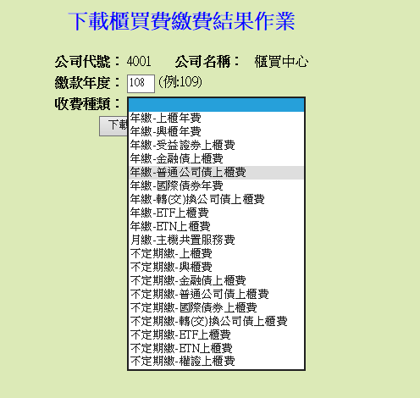
C
其他應注意事項
繳交上櫃年費作業
公開資訊觀測電子認證申報系統站找不到「櫃買電子收據」選項?
請洽貴公司有該系統總權限之人員為子帳號開啟該選項之權限
請選擇「年繳-普通公司債上櫃費」，再點選「下載繳款通知單」或「下載繳費收據」

Slide 15
THANKS!!
普通公司債及金融債券業務聯絡人
曾小姐 2366-8082
王小姐 2366-8049
李小姐 2366-5971
李先生 2366-5962
邱小姐 2366-5937

